Slide 1
3.4. Instalación de Windows 7 o 8.1
Daniel hidalgo pagés

Slide 2
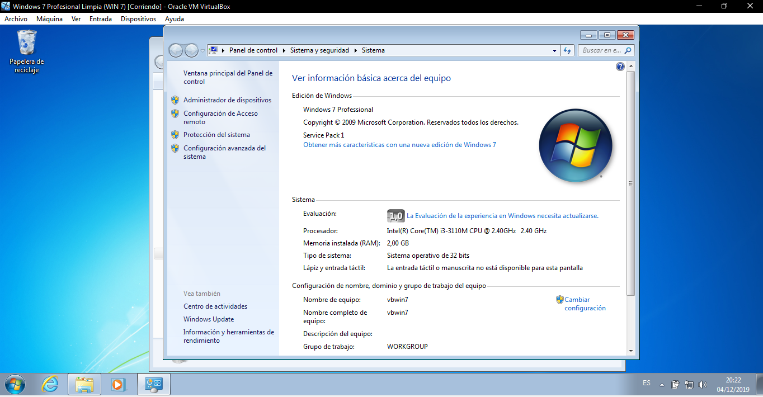
INSTALACION DE WINDOWS 7 EN VIRTUALBOX

Slide 3
CONCLUSIÓN
Es un trabajo interesante ya que aprendemos a instalar un Windows 7, un sistema operativo relativamente actual.

